Slide 1
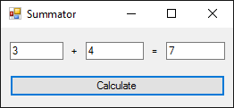
Графични приложения (GUI Apps)
Въведение в Windows Forms. Форми, контроли, събития
СофтУни
Преподавателски екип
Софтуерен университет
https://softuni.bg

Slide 2
Съдържание
Какво е графичен потребителски интерфейс (GUI)?
Въведение в Windows Forms
Първо GUI приложение
Форма, бутон, свойства, хващане и обработка на събития
Основни контроли: Form, Button, Label, TextBox
Примерно приложение: суматор на две числа
Други контроли: падащ списък, checkbox, radio button
Примерно приложение: конвертор на валути
2

Slide 3
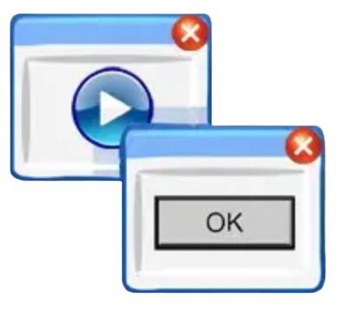
Какво е GUI?
Графичен потребителски интерфейс

Slide 4

Какво е UI и GUI?
Потребителски интерфейс (UI)
Система, която позволява взаимодействие между човека и компютъра
Графичен потребителски интерфейс (GUI)
Потребителски интерфейс, в който елементите са представени във вид на графични контроли:
Прозорци
Формуляри
Бутони
Полета
Списъци
Менюта
4

Slide 5
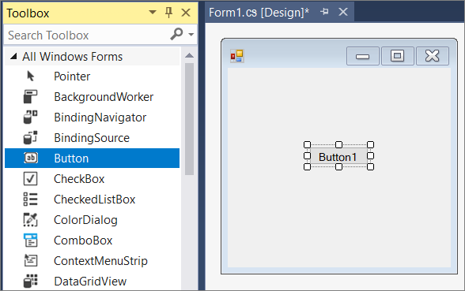
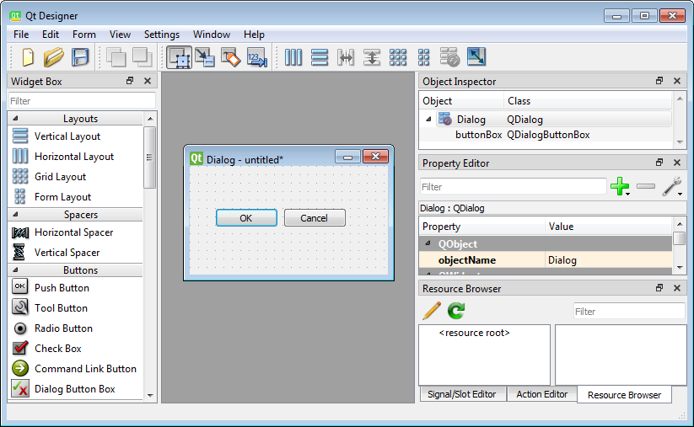
Платформи за GUI
Windows и C#
Windows Forms, XAML и WPF, .NET MAUI
MacOS
AppKit, Aqua, OpenGL, Tcl/Tk
Linux
Qt, FLTK, Ultimate++
Android
Jetpack Compose, Android UI Views

Slide 6
Windows Forms
Платформа за създаване на GUI

Slide 7
Какво е Windows Forms (WinForms)?
Платформа (UI framework) за разработка на прозоречно-ориентиран графичен потребителски интерфейс (GUI)
Базирана на Windows API и .NET Framework
Разработката е базирана на C# и Visual Studio
Всеки проект в Windows Forms съдържа форми и контроли
Форма
Контроли
Контроли

Slide 8
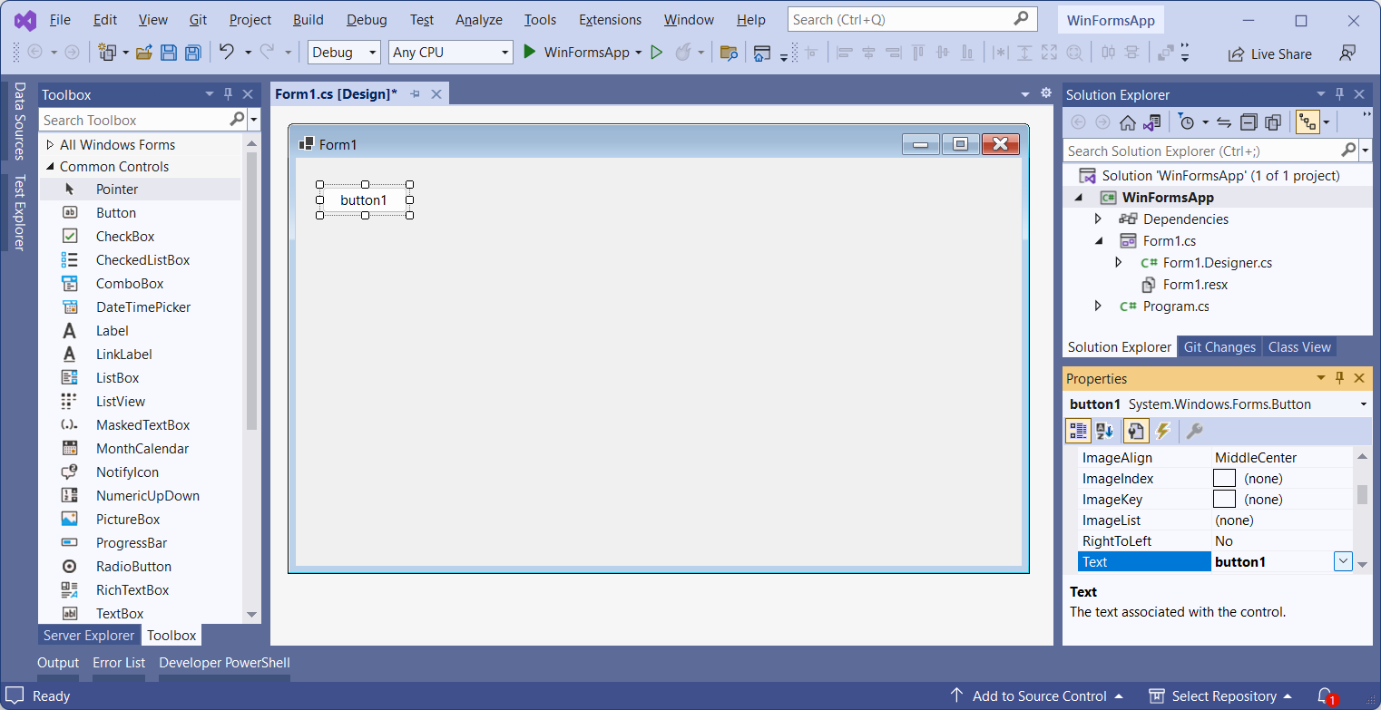
Windows Forms и Visual Studio
Форма, заредена в дизайнера на Windows Forms
UI контрола
Свойства на избраната контрола
Toolbox с UI контроли

Slide 9
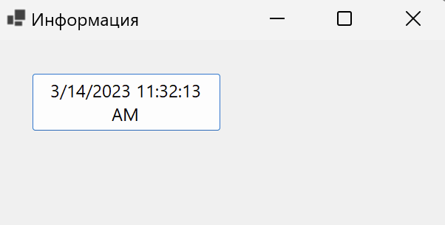
Първо GUI приложение
Форма + бутон за показване на текущ ден и час

Slide 10
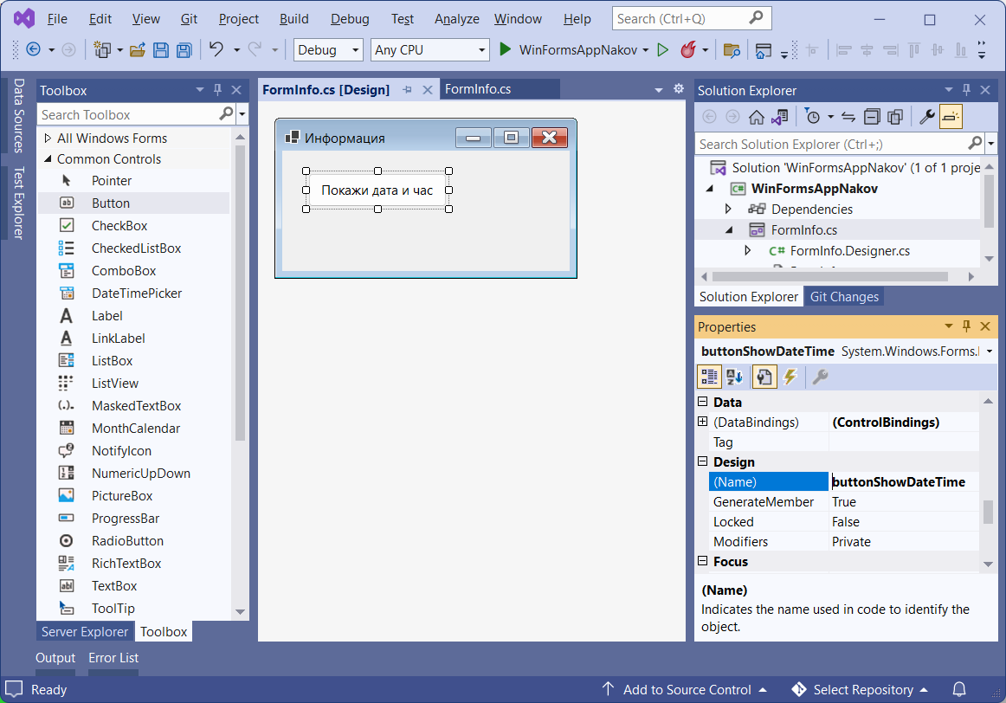
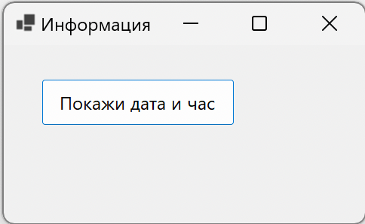
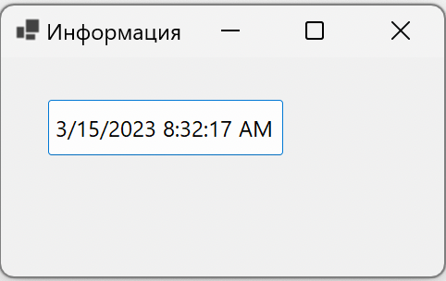
Първото GUI приложение

Slide 11
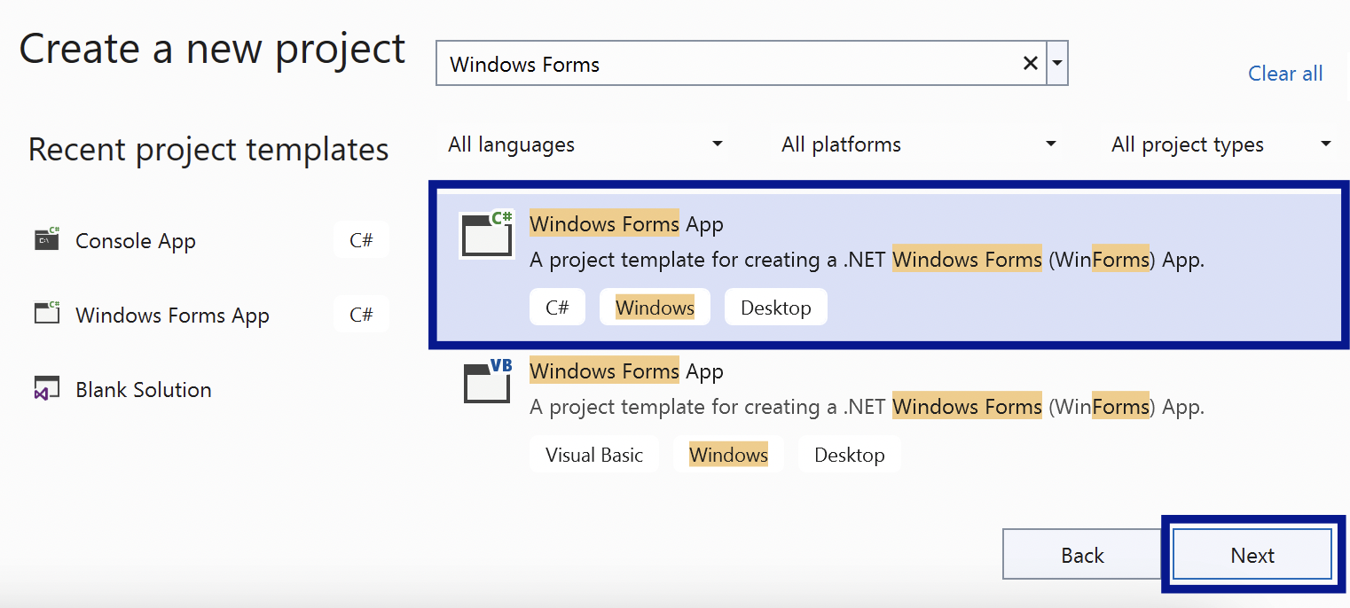
Създаване на Windows Forms проект
За да създадете Windows Forms проект, изберете [Create a new project]
В търсачката напишете "Windows Forms", изберете първата опция и натиснете [Next]

Slide 12
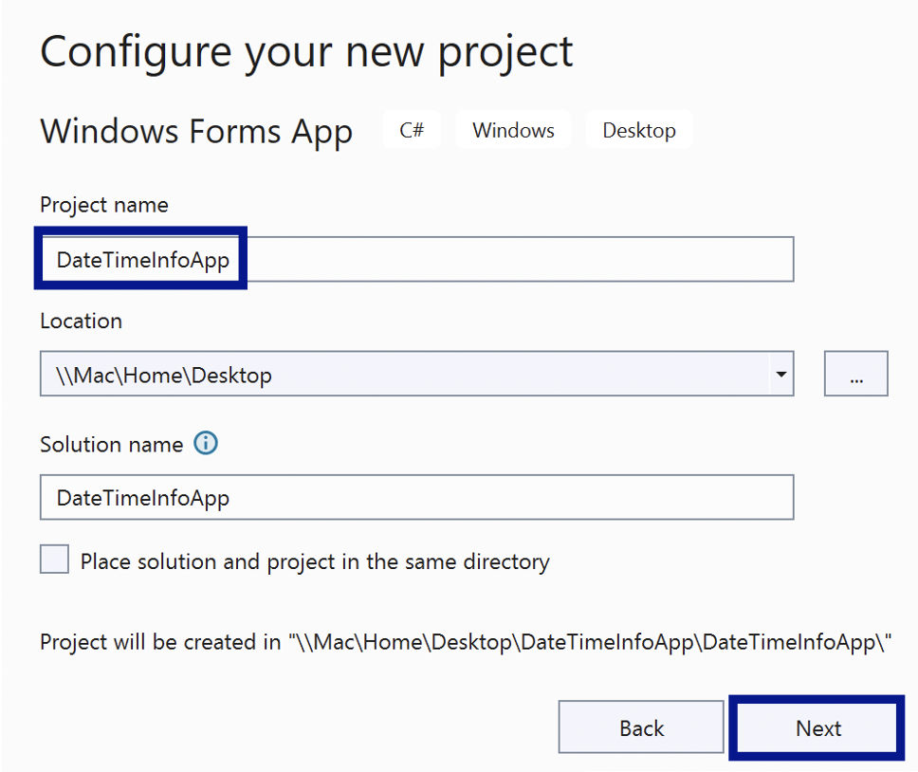
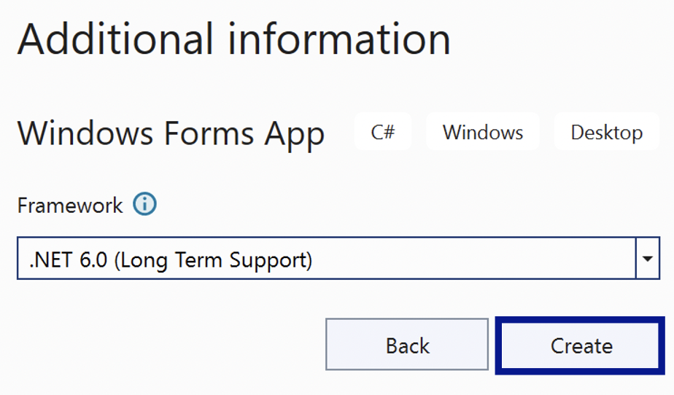
Създаване на Windows Forms проект
Задайте смислено име на приложението, което описва неговото предназначение – например DateTimeInfoApp
Натиснете [Next] → [Create]

Slide 13
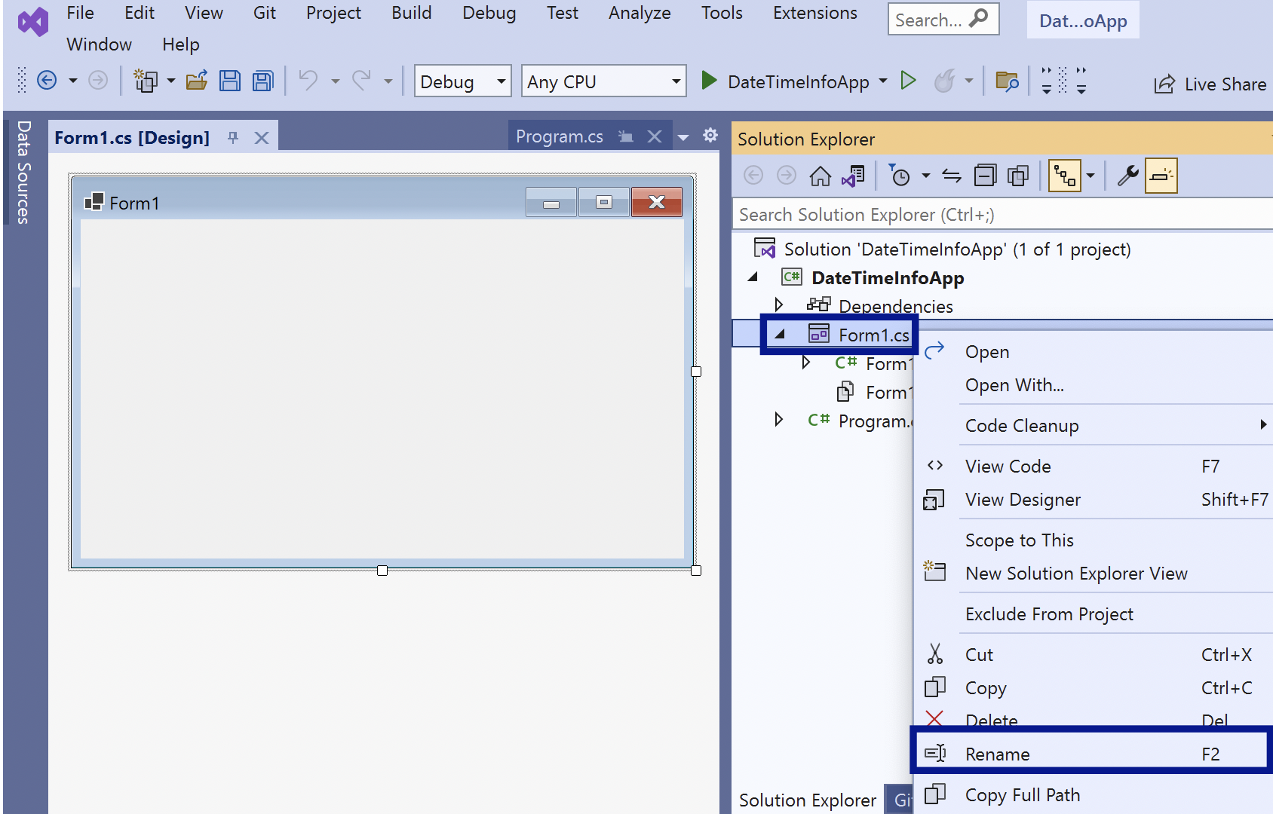
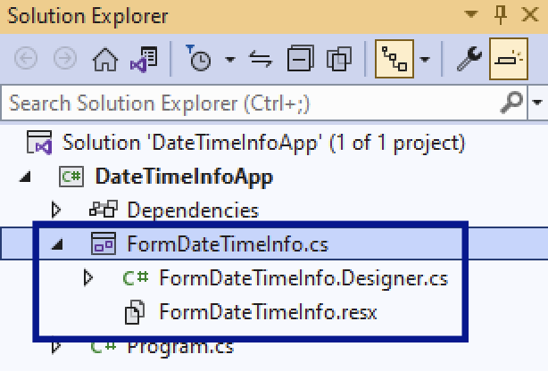
Задаване на име на формата
Важно е след създаване на проекта да променим името на формата, така че то да описва нейното предназначение
Пример "Form1" → "FormDateTimeInfo"

Slide 14
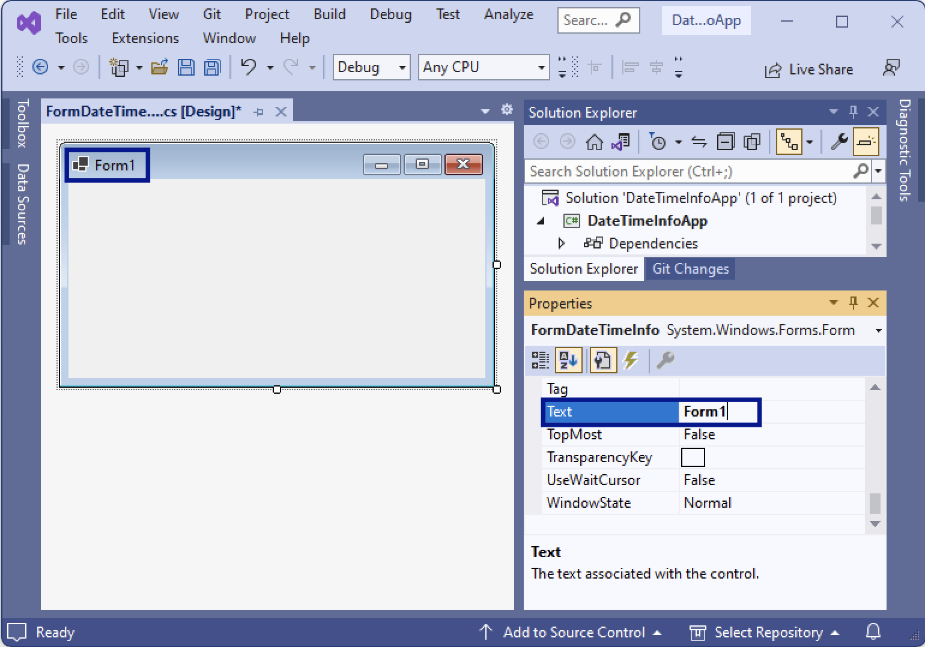
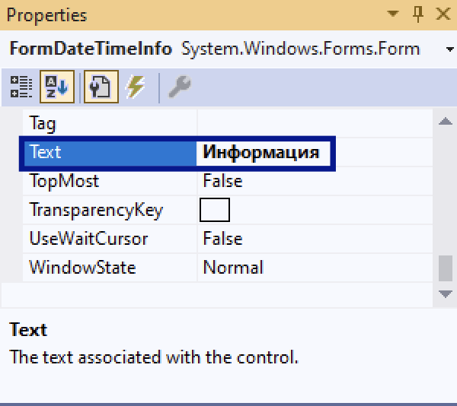
Промяна на заглавие на формата в прозореца
Properties прозорецът задава свойства / събития за избраната контрола
Нека да променим заглавието на формата от Properties прозореца

Slide 15
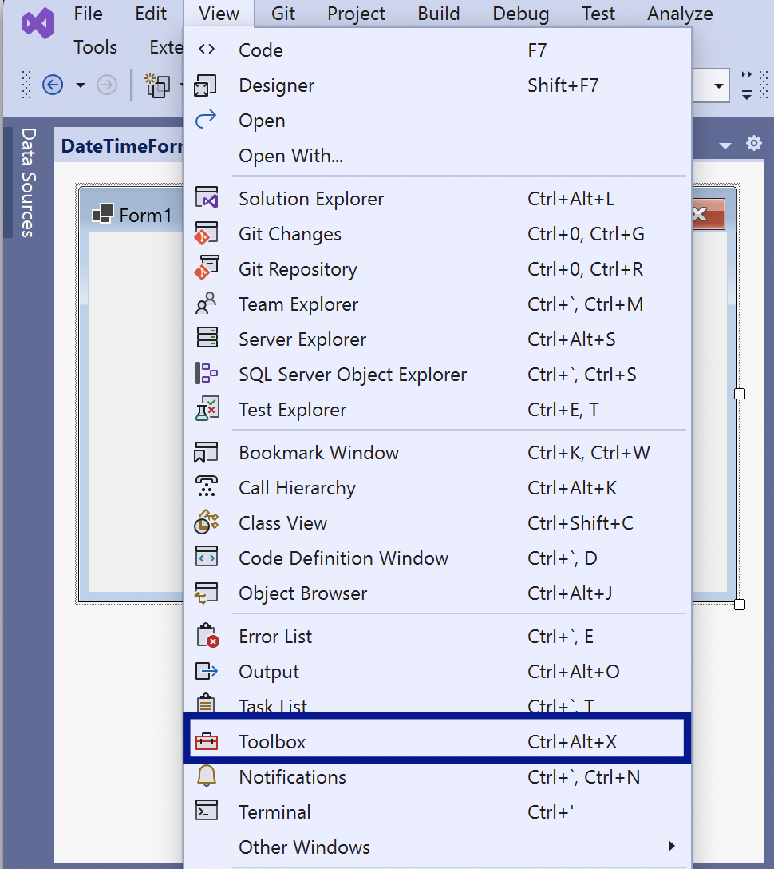
Windows Form Designer – Toolbox
Visual Studio Windows Form Designer съдържа "Toolbox" с компоненти
От Toolbox прозореца можем да изберем какви контроли да добавим към формата
За да го отворите, изберете менюто View → Toolbox

Slide 16
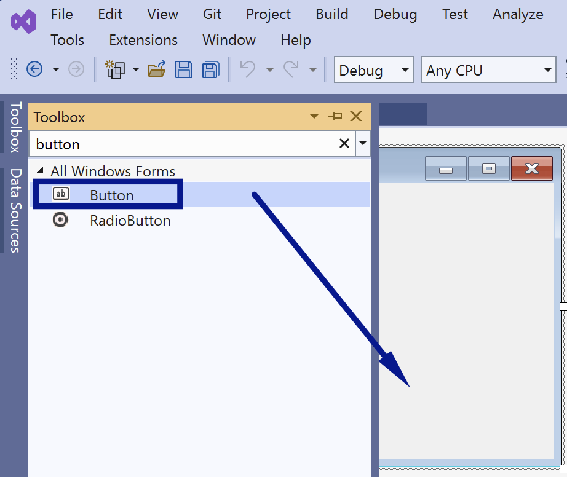
Поставяне на контрола във формата
Избираме коя контрола искаме да добавим и я дропваме във формата

Slide 17
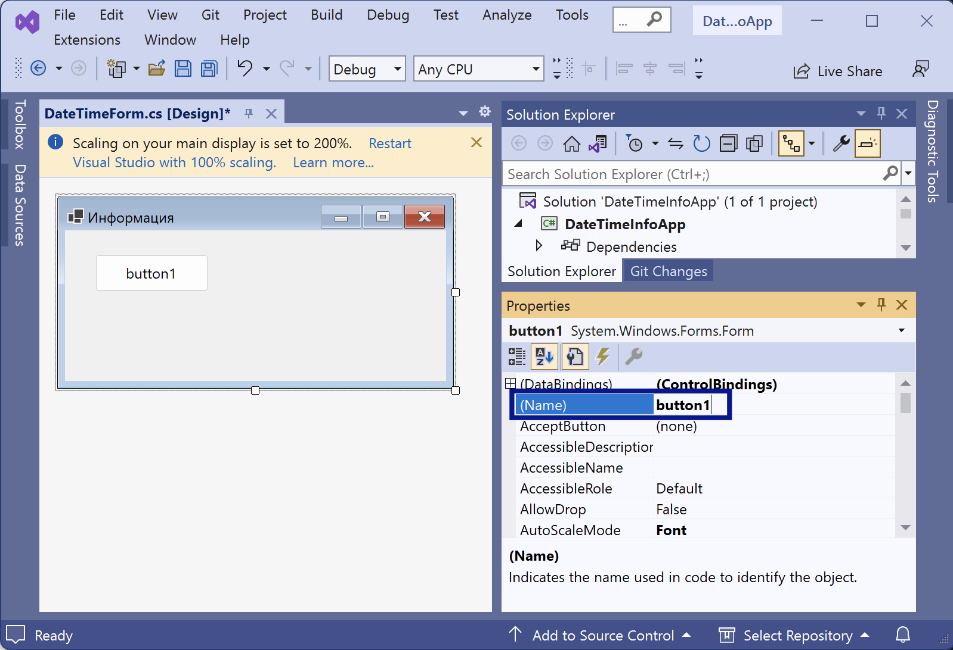
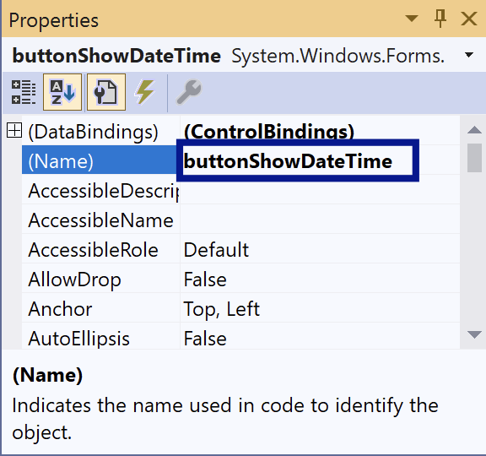
Задаване на име за поставената контрола
2. Променяме името на контролата: button1 → buttonShowDateTime

Slide 18


Задавайте описателни имена на променливите
Важно е след създаване на форма или слагане на контрола веднага да зададете описателно име
Името трябва да отговаря на въпроса: "За какво служи тази форма/контрола?"
Сменяме числото "1" с нещо описателно
Примерно "button1" → "buttonConfirm"
buttonConfirm, buttonDelete, inputCity, dropdownCountry
button1, button2, a, b, c, foo, input, dropdownNew

Slide 19
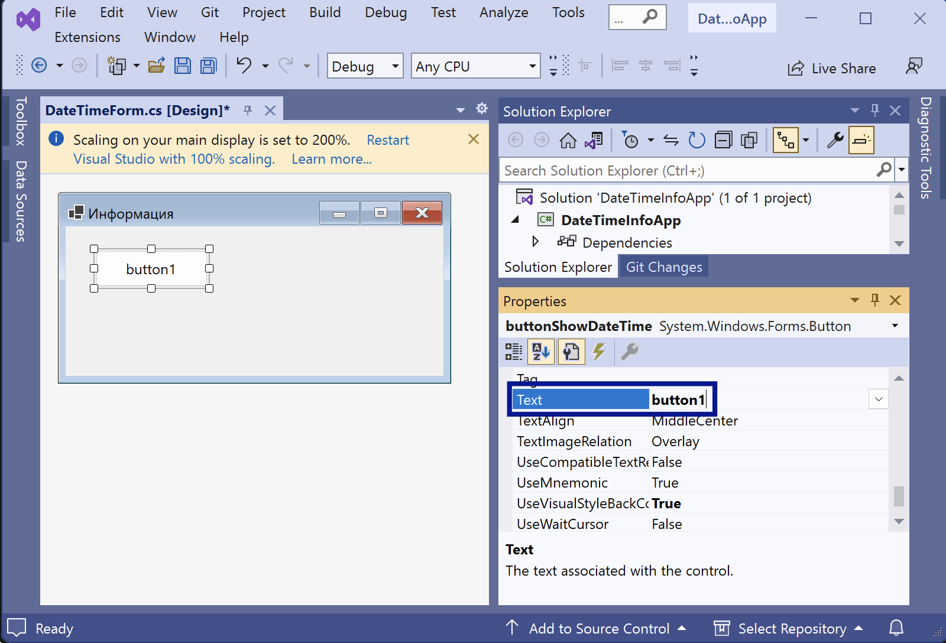
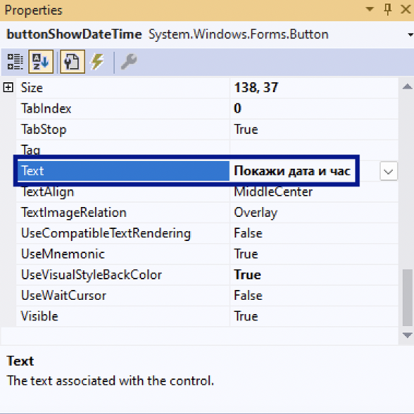
Настройка на контроли във формата
3. Променяме текста на бутона

Slide 20
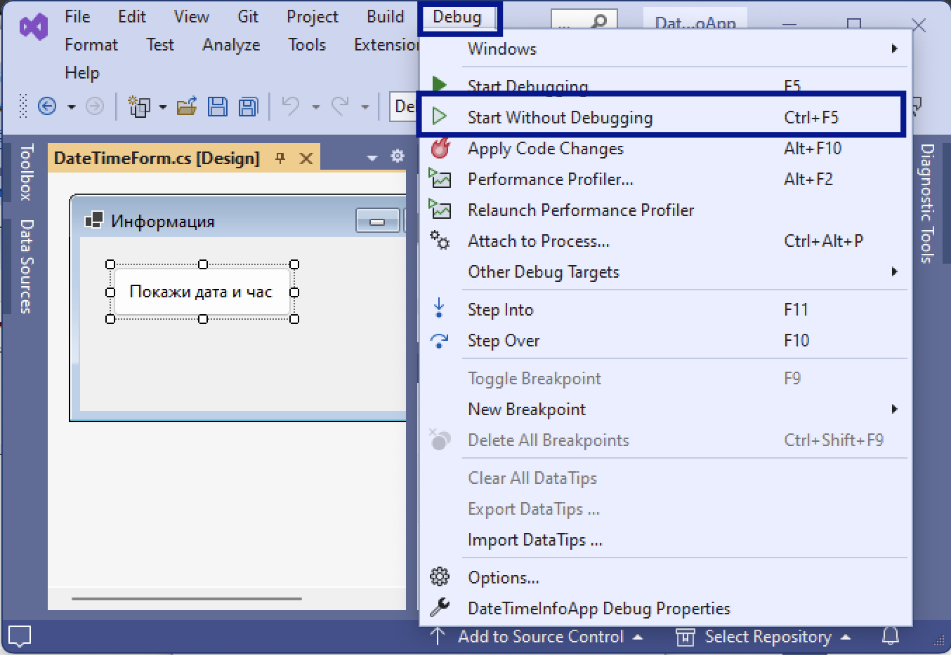
Компилация и стартиране на проекта
За да стартираме нашия проект, избираме Debug → Start Without Debugging или натискаме [Ctrl+F5]

Slide 21
Хващане и обработка на събития
Какво е събитие?
Събитията са действия в Windows Forms, които могат да се прихванат и обработят с код на C#
Пример: при натискане на бутон изпълни ето този код
Пример: при показване на формата изпълни ето този код
В нашия app искаме да хванем "натискане на бутона" и да покажем текущата дата и час
Хващаме събитието Button.Click и пишем C# код (обработчик на събитието)

Slide 22
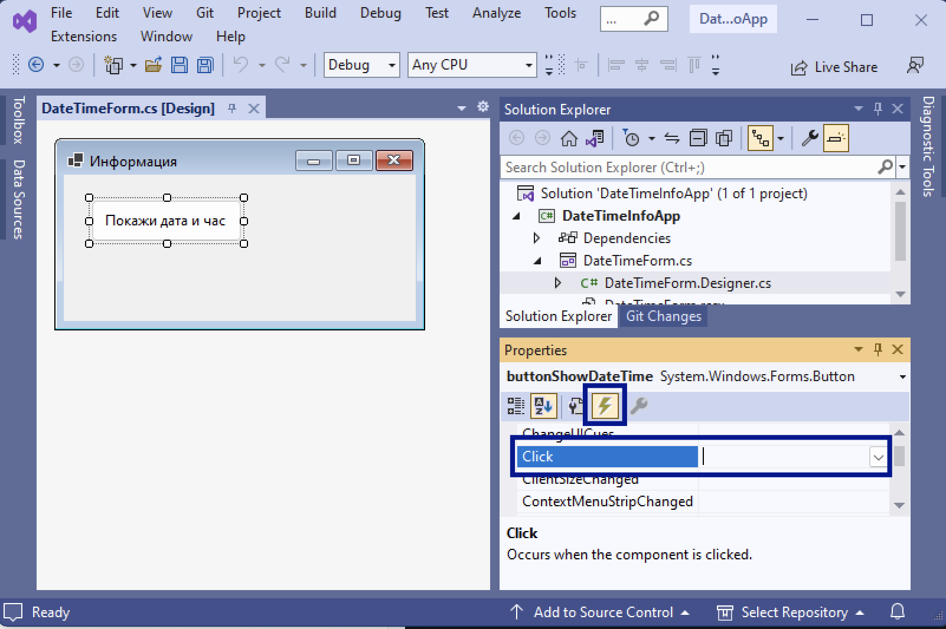
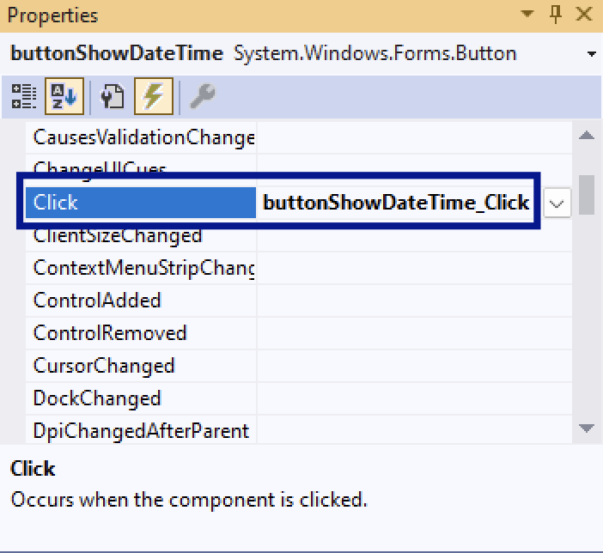
Хващане на Button.Click
За да хванем Button.Click, намираме свойството Click от прозореца Properties и щракаме 2 пъти върху празното поле, за да зададем име на метод-обработчик

Slide 23
Обработка на Button.Click
При двойно щракване в събитието, в отворилия се C# файл ще се покаже метода buttonShowDateTime_Click:
Добавяме C# код, който визуализира в бутона текущата дата и час:
private void buttonShowDateTime_Click(object sender, EventArgs e)
{
}
private void buttonShowDateTime_Click(object sender, EventArgs e)
{
buttonShowDateTime.Text = DateTime.Now.ToString();
}

Slide 24
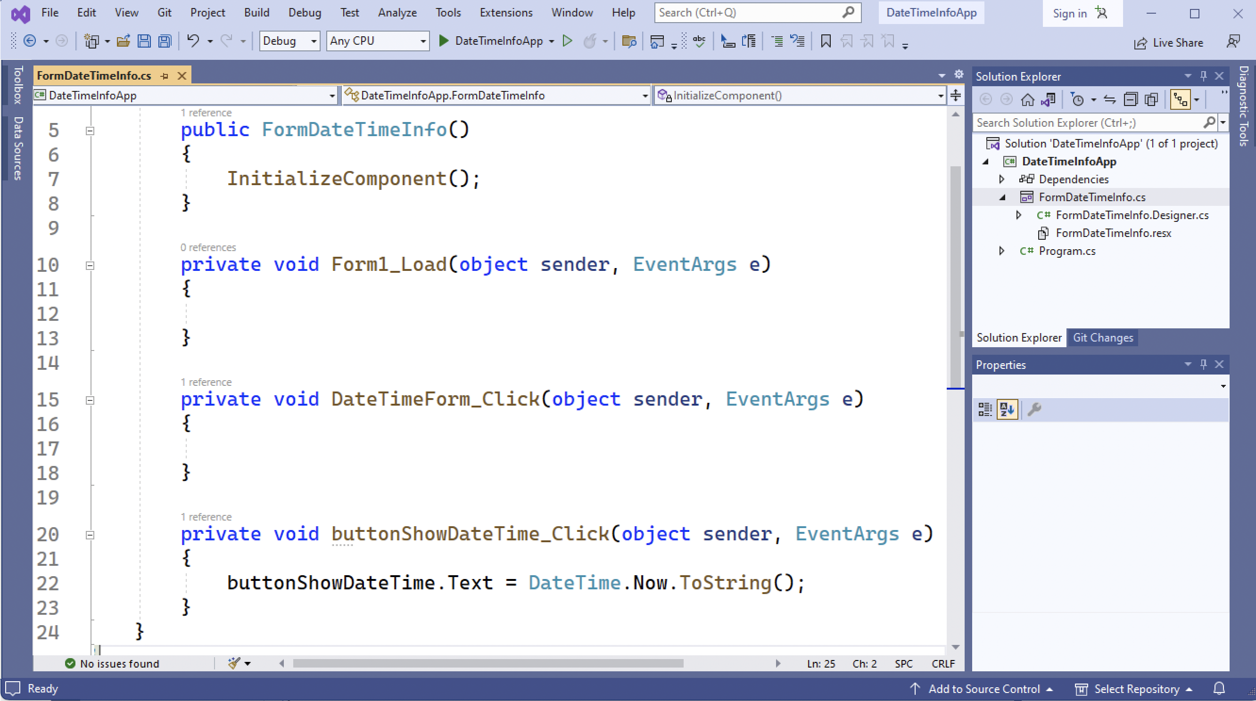
Обработка на Button.Click във Visual Studio

Slide 25
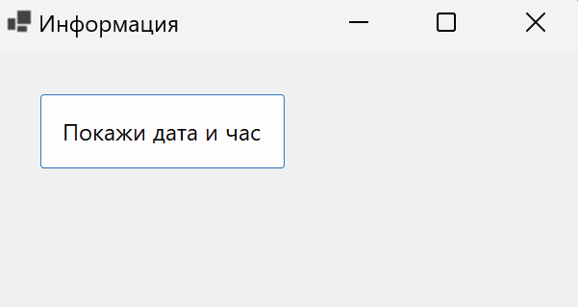

Резултат при изпълнение на програмата
Стартираме приложението с [Ctrl+F5]

Slide 26
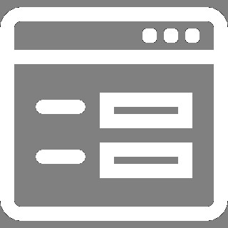
Основни UI контроли
Form, Button, Label, TextBox

Slide 27
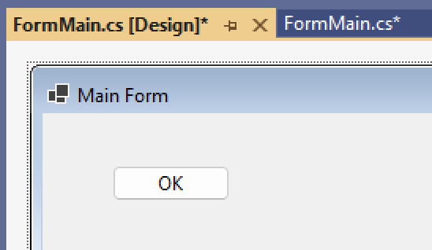
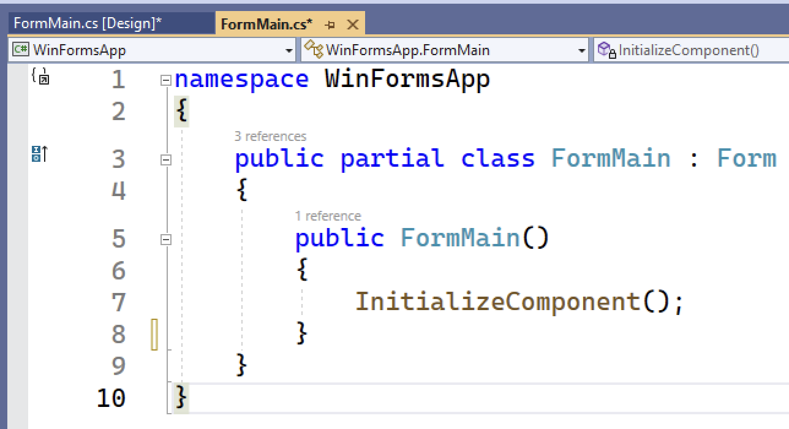
Форми в Windows Forms
Формите (form, формуляр) са прозорци, които съдържат UI контроли
Зад всяка форма има C# файл с нейния код
Формата има дизайнер и код:
Показване на дизайнера: [Shift+F7]
Показване на кода: [F7]

Slide 28
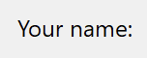
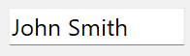
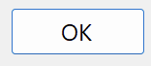
Основни UI контроли в Windows Forms
Label – изобразява текст във формата
Text – текстът, който се изобразява
TextBox – поле за въвеждане на текст
Text (Lines) – съдържа въведения текст
Multiline – задава режим "въвеждане на няколко реда"
Button – бутон за натискане
Click – активира се при натискане
Text – задава текста върху бутона

Slide 29
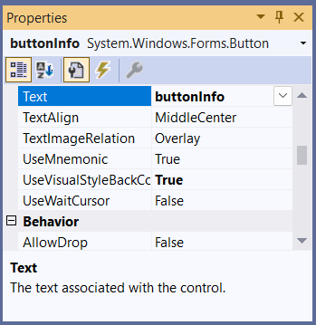
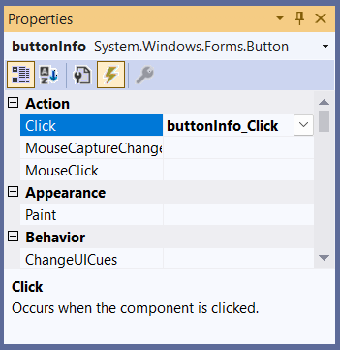
Свойства и събития на контролите
UI контролите имат свойства и събития

Slide 30
Суматор за числа
Примерно приложение: сумиране на 2 числа

Slide 31
Суматор за числа
Създайте GUI приложение, което да намира сумата на две числа, въведени от потребителя

Slide 32
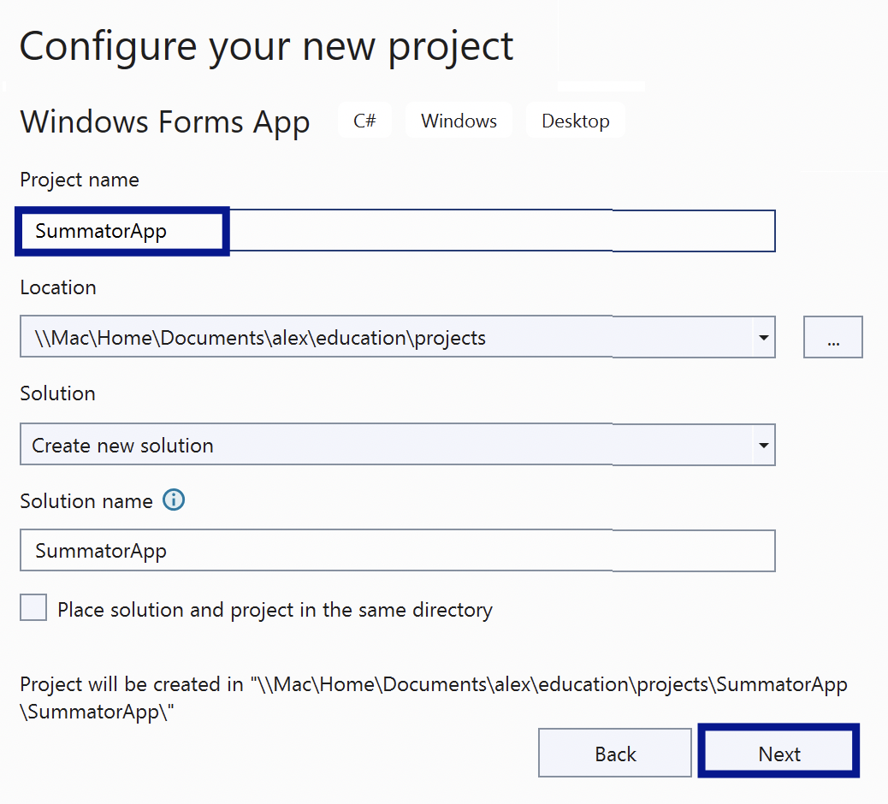
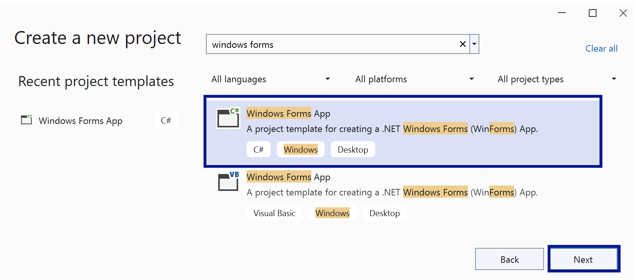
Стъпки за изграждане на приложението (1)
Създайте нов Windows Forms проект и му задайте подходящо име (например "SummatorApp")

Slide 33
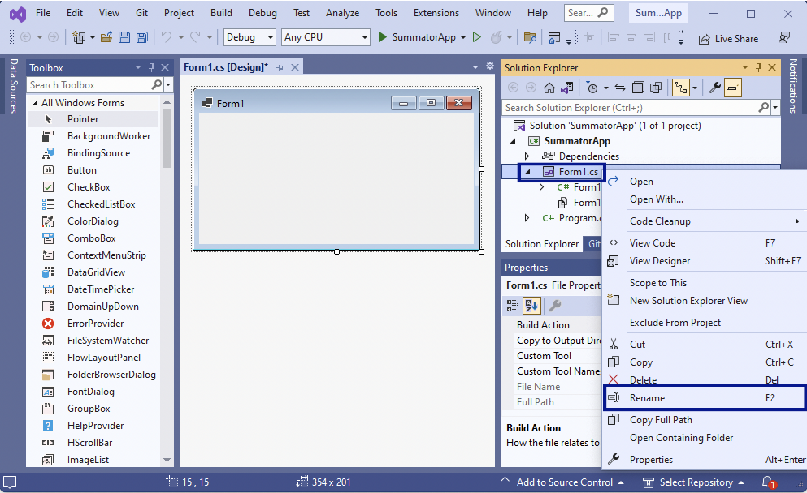
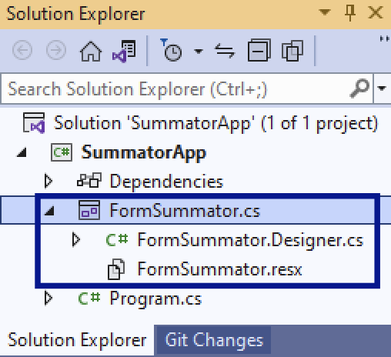
Стъпки за изграждане на приложението (2)
2. Променете името на формата: "Form1" → "FormSummator"

Slide 34
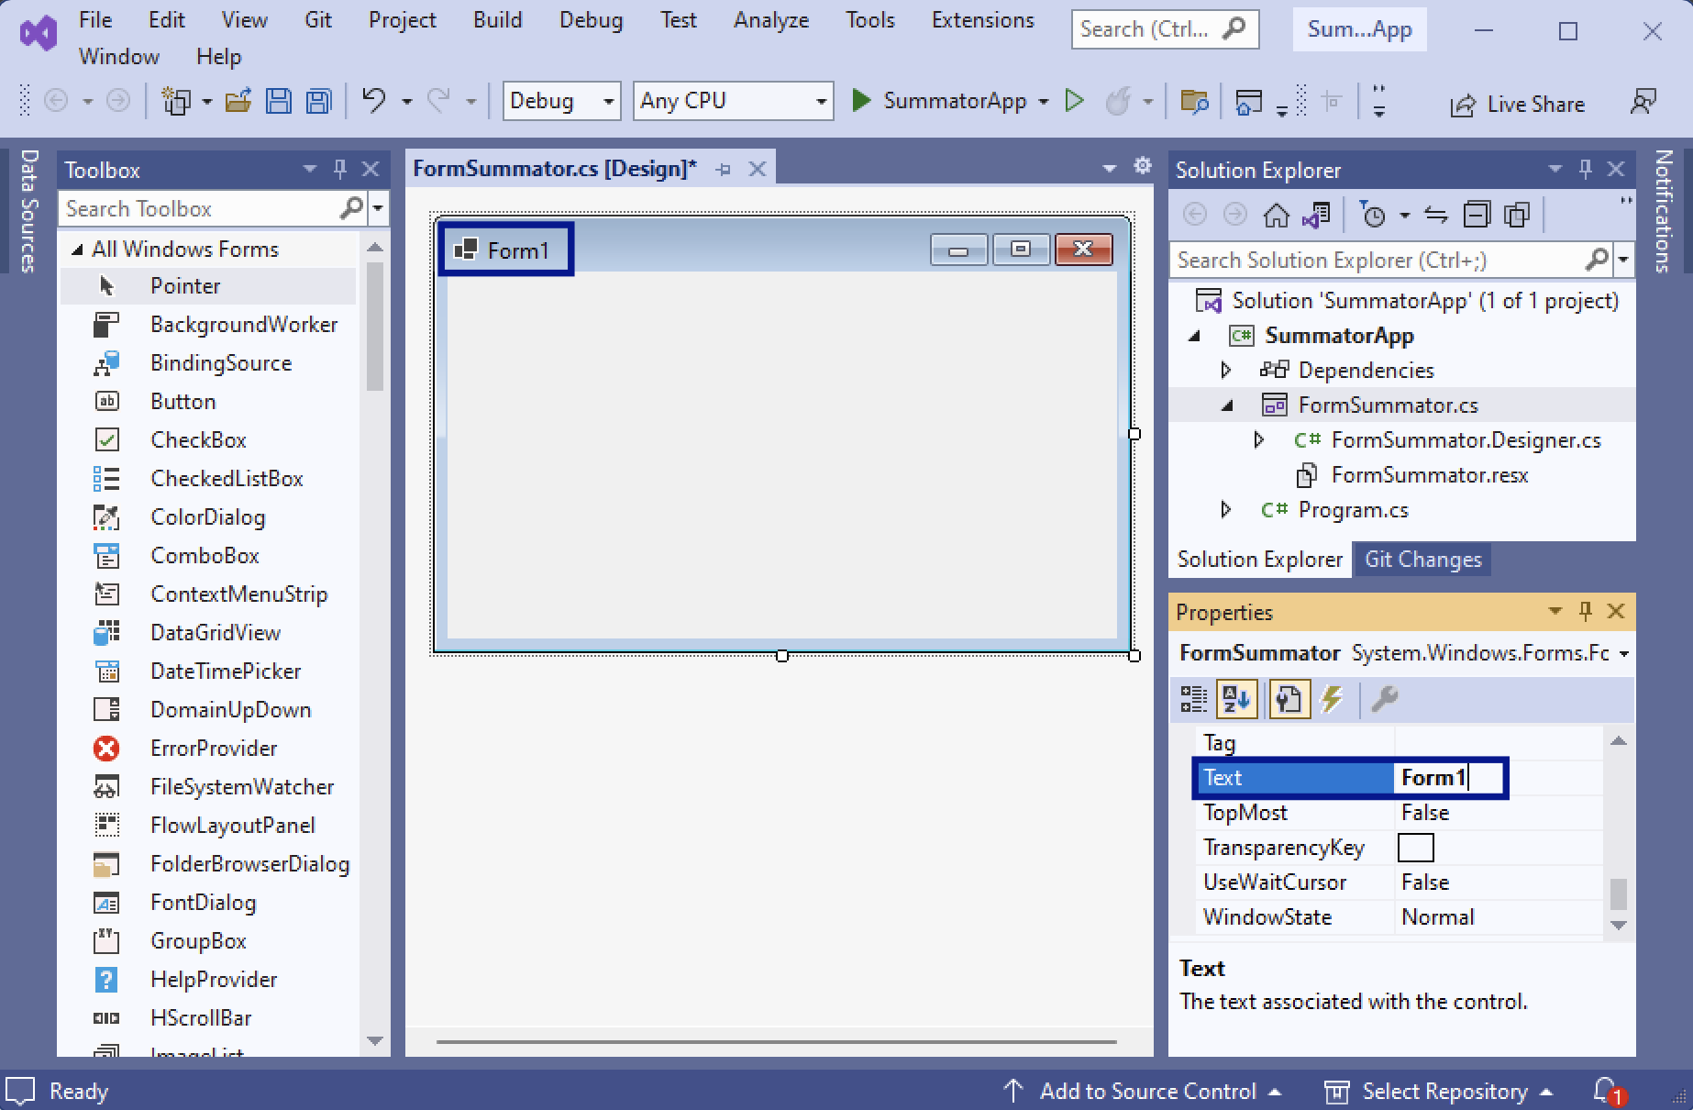
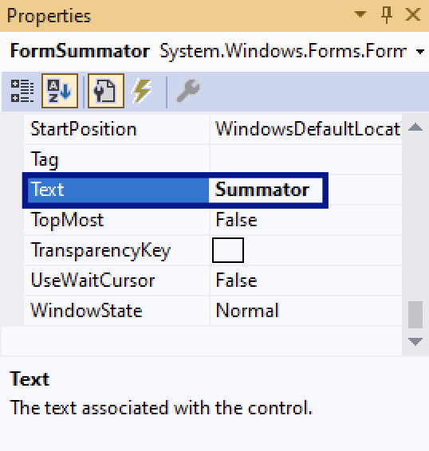
Стъпки за изграждане на приложението (3)
3. Променете заглавието на формата: "Form1" → "Summator"

Slide 35
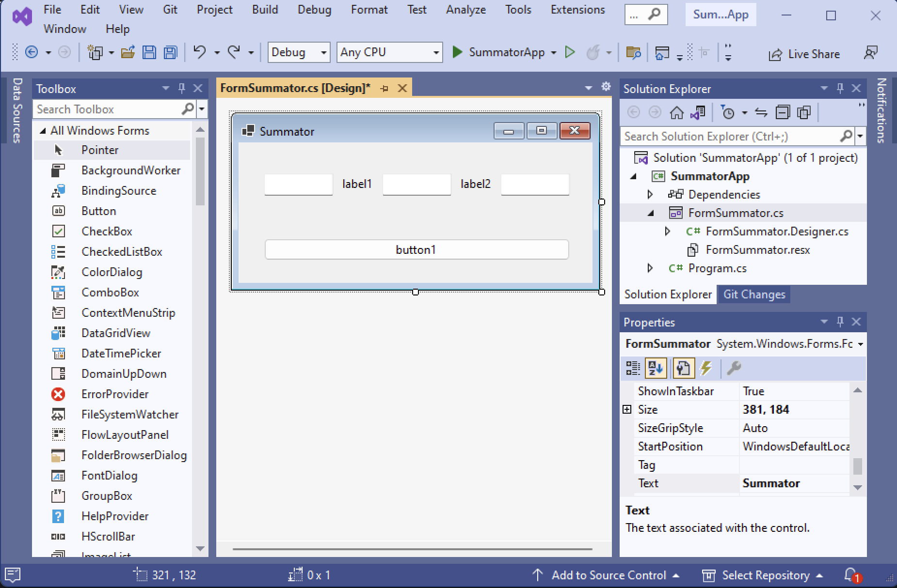
Стъпки за изграждане на приложението (4)
4. Добавете необходимите контроли – 3 текстови полета (TextBox), 2 надписа (Label) и 1 бутон (Button)

Slide 36
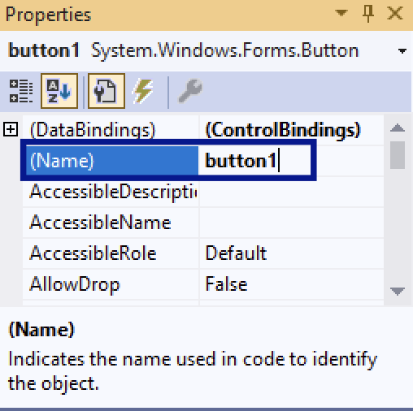
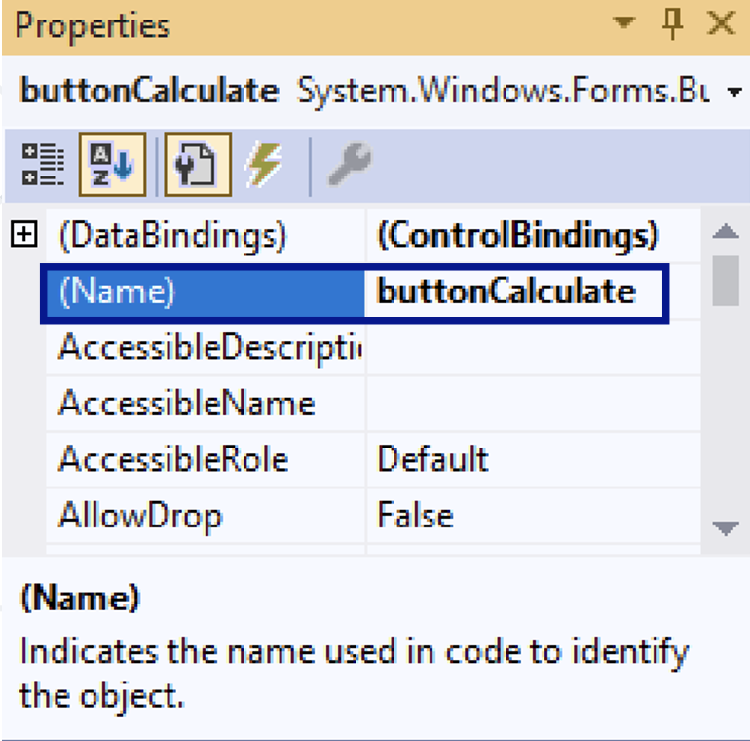
Стъпки за изграждане на приложението (5)
5. Променете имената на контролите
textBox1 → textBoxNum1
textBox2 → textBoxNum2
textBox3 → textBoxSum
label1 → labelPlus
label2 → labelEqual
button1 → buttonCalculate

Slide 37
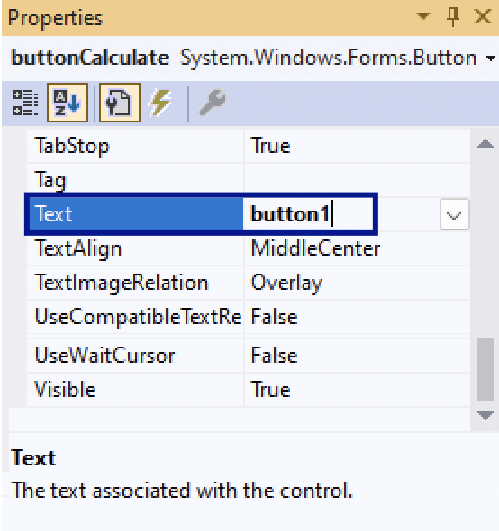
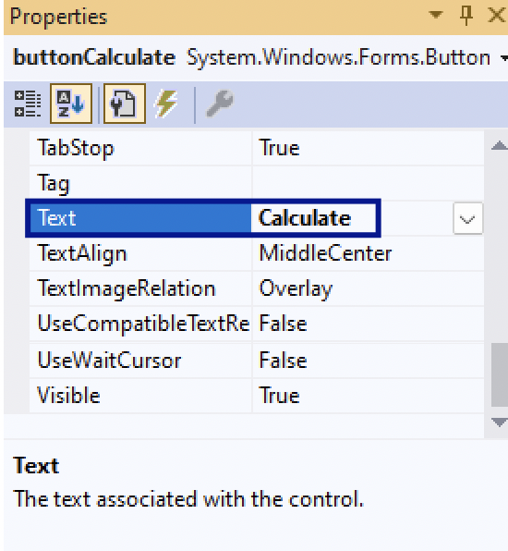
Стъпки за изграждане на приложението (6)
6. Променете текста на контролите
button1 → Calculate
label1 → +
label2 → =

Slide 38
Стъпки за изграждане на приложението (7)
7. Добавете handler (обработчик) на събитието Click на бутона за изчисляване на резултата:
private void buttonCalculate_Click(object sender, EventArgs e)
{
var num1 = decimal.Parse(this.textBox1.Text);
var num2 = decimal.Parse(this.textBox2.Text);
var sum = num1 + num2;
textBoxSum.Text = sum.ToString();
}

Slide 39
Резултат при изпълнение на програмата
Стартираме приложението с [Ctrl+F5]

Slide 40

Други контроли в WinForms
Падащ списък, checkbox, radio button

Slide 41
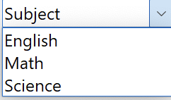
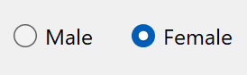
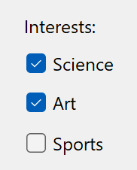
Други UI контроли в Windows Forms
ComboBox – падащ списък с опции за избор
Text – текстът, който се изобразява
Items – възможните стойности, между които се избира
RadioButton - контрола за избор на една от няколко опции
Checked – задава дали е избрана
Checkbox – контрола за избор на няколко опции
Checked – задава дали кутийката е избрана

Slide 42

Конвертор на валути
Примерно приложение: конвертиране от евро в лева

Slide 43
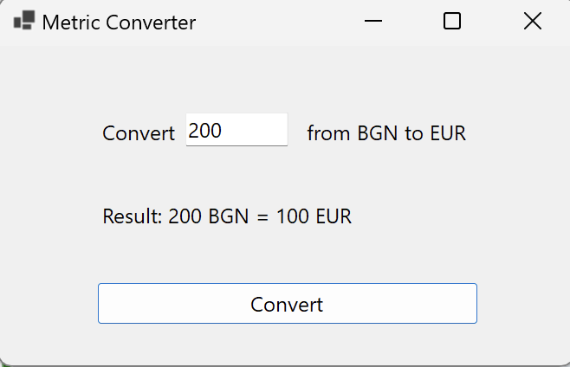
Конвертор за мерни единици
Създайте GUI приложение, което да конвертира дадена сума от евро в лева

Slide 44

Стъпки за изграждане на приложението (1)
1. Създайте нов Windows Forms проект и му задайте подходящо име (например "MetricConverterApp")

Slide 45


Стъпки за изграждане на приложението (2)
2. Променете името на формата: : "Form1" → "FormMetricConverter"

Slide 46


Стъпки за изграждане на приложението (3)
3. Променете заглавието на формата: "Form1" → "Metric Converter"

Slide 47

Стъпки за изграждане на приложението (4)
4. Добавете необходимите контроли – 3 надписа (Label), 1 текстово поле (TextBox) и 1 бутон (Button)

Slide 48

Стъпки за изграждане на приложението (5)
5. Променете имената на контролите:
"textBox1" → "textBoxAmount"
"label3" → "labelResult"
"button1 → "buttonConvert"

Slide 49


Стъпки за изграждане на приложението (6)
6. Променете текста на контролите:
"label1" → "Convert"
"label2" → "from BGN to EUR"
"label3" → "Result: "
"buttonConvert" → "Convert"

Slide 50

Стъпки за изграждане на приложението (7)
7. След промяна на текста на контролите приложението трябва да изглежда така:

Slide 51
Стъпки за изграждане на приложението (8)
8. Добавете handler (обработчик) на събитието Click на бутона за конвертиране:
private void buttonConvert_Click(object sender, EventArgs e)
{
// Прочитаме стойността, въведена от потребителя var initialSum = double.Parse(this.textBoxAmount.Text); // Конвертираме сумата от лева в евро
var convertedSum = initialSum * 0.5;
// Визуализираме сумата в евро в labelResult this.labelResult.Text += $"{initialSum} BGN = {convertedSum} EUR"};
}

Slide 52

Резултат при изпълнение на програмата
Стартираме приложението с [Ctrl+F5]

Slide 53
Какво научихме днес?
…
…
…
GUI приложенията позволяват взаимодействие на човека с компютъра
Използваме Windows Forms, за да създаваме GUI приложения
Съществуват 2 вида компоненти
Форми
Контроли
Можем да хващаме и да обработваме различни събития от страна на потребителя

Slide 54
Въпроси?
Notes:
54

Slide 55

Лиценз
Този курс (презентации, примери, демонстрационен код, упражнения, домашни, видео и други активи) представлява защитено авторско съдържание
Нерегламентирано копиране, разпространение или използване е незаконно
© СофтУни – https://softuni.org
© Софтуерен университет – https://softuni.bg
Notes:
55

Slide 56
Обучения в Софтуерен университет (СофтУни)
Софтуерен университет – качествено образование, професия и работа за софтуерни инженери
softuni.bg
Фондация "Софтуерен университет"
softuni.foundation
Софтуерен университет @ Facebook
facebook.com/SoftwareUniversity
Дискусионни форуми на СофтУни
forum.softuni.bg
56
Notes:
56

